Slide 1
Згідно до оновленої програми з інформатики для 2-4 класів Наказ МОН №948 від 05.08.2016 р
3 клас
За новою програмою
Доповідач/доповідачка та презентація. Культура презентування.
Клесівська ЗОШ I-II ступенів-ліцей
Тріщук Інна Володимирівна

Slide 2
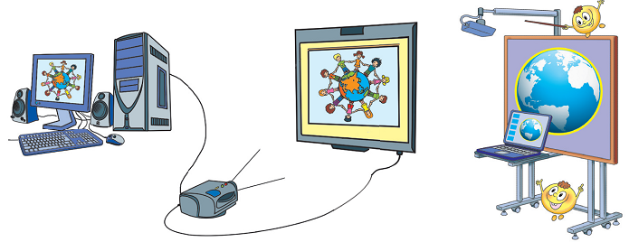
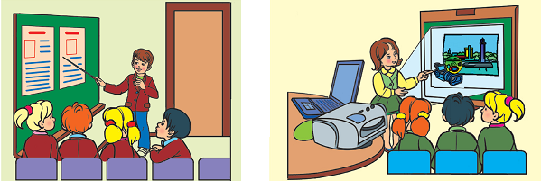
Презентація
Презентація — подання, представлення чогось нового.
У наш час матеріали презентацій, як правило, створюють і демонструють за допомогою комп’ютера.
Клесівська ЗОШ I-II ступенів-ліцей
Тріщук Інна Володимирівна

Slide 3
Презентація
Переваги презентування інформації
Можливість доступно донести інформацію великій аудиторії
Можливість ділитись складними ідеями
Доступність та унаочнення інформації
Використання аудіо, відео та графічних матеріалів
Клесівська ЗОШ I-II ступенів-ліцей
Тріщук Інна Володимирівна

Slide 4
Культура презентування
Презентація повинна містити титульний слайд з назвою презентації та даними доповідача
Презентація повинна бути естетично оформлена та не містити помилок
Не слід читати текст презентації
Усна доповідь має доповнювати інформацію на слайдах
Останній слайд презентації повинен містити текстове поле «Дякую за увагу»
Клесівська ЗОШ I-II ступенів-ліцей
Тріщук Інна Володимирівна

Slide 5
Презентація
Доповідач/ доповідачка - це людина, яка презентує (показує) свою презентацію
Клесівська ЗОШ I-II ступенів-ліцей
Тріщук Інна Володимирівна

Slide 6
Презентація
Якщо презентація готувалась або демонструється за допомогою комп'ютера, то її називають комп'ютерною презентацією.
Презентація може містити:
відео
тексти
малюнки
Схеми, діаграми
аудіо
Клесівська ЗОШ I-II ступенів-ліцей
Тріщук Інна Володимирівна

Slide 7
Презентація
Комп’ютерні презентації створюють за допомогою спеціальних програм, які називають редакторами презентацій. Ми познайомимося з одним із них — редактором презентацій MS PowerPoint.
Клесівська ЗОШ I-II ступенів-ліцей
Тріщук Інна Володимирівна

Slide 8
вкладки
Вікно програми Microsoft Word 2013
Назва документу
стрічка
Група
інструментів
Ескізи слайдів
Робоча область
рядок стану
Клесівська ЗОШ I-II ступенів-ліцею
Тріщук Інна Володимирівна

Slide 9
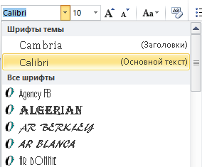
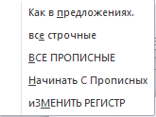
Група інструментів Шрифт
Зміна розміру символів
Збільшити або зменшити розмір символів
Зміна
регістру
Очистити форматування символів
Зміна шрифту
Клесівська ЗОШ I-II ступенів-ліцею
Тріщук Інна Володимирівна

Slide 10
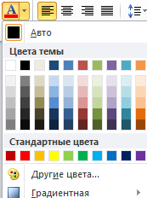
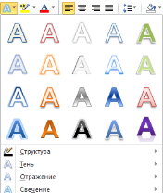
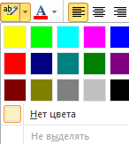
Група інструментів Шрифт
Зміна кольору символів
Зміна накреслення символів
Підстрокові на надстрокові символи
Зміна візуальних ефектів
Зміна фону символів
Клесівська ЗОШ I-II ступенів-ліцею
Тріщук Інна Володимирівна

Slide 11
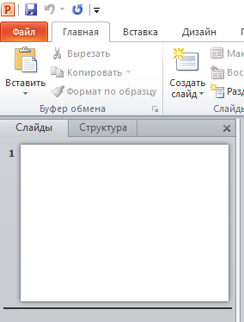
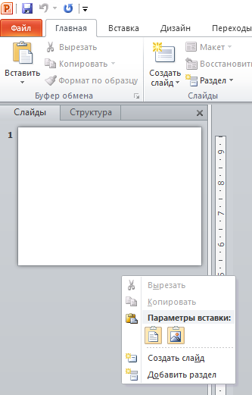
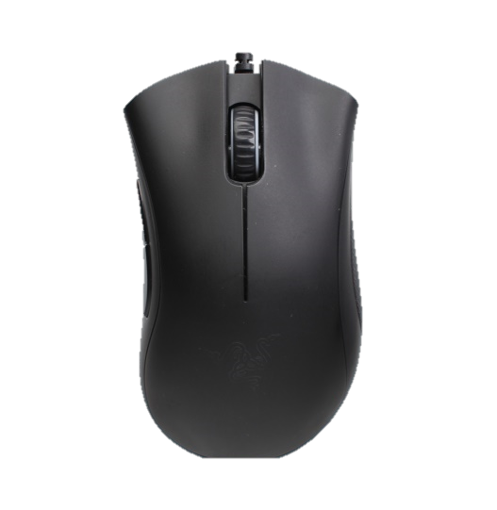
Додати слайди в презентацію
Відкрити вкладку Головна / вибрати інструмент Створити слайд
1
&
&
На панелі структури слайдів викликати контекстне меню/ вибрати команду Створити слайд
1
2

Slide 12
Практична робота
Створити ще 4 слайди з назвами пір року
Форматувати текстові дані на ваш вибір
Додати по 1 реченню про кожну пору року на відповідний слайд

